Slide 1

Les indicateurs de qualité routière, outils d’aide à la décision
Paramètres mesurés :
Planéité longitudinale
Planéité transversale
Rugosité
Macro-texture
Rétro-réflexion des marquages
Portance
Fissuration
Joints pontés 1x/an SOFICO
Nids de poules 1x/2 ans SPW
1
Notes:
1

Slide 2
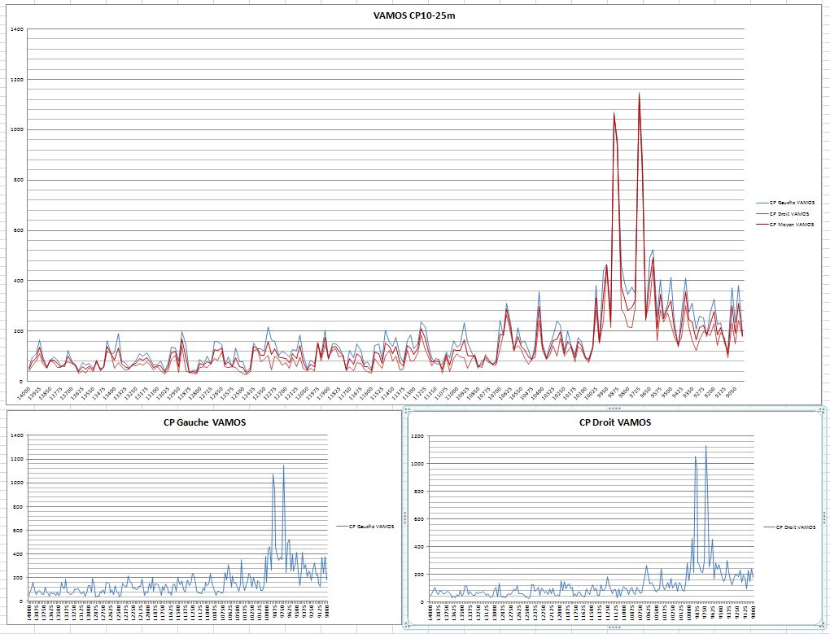
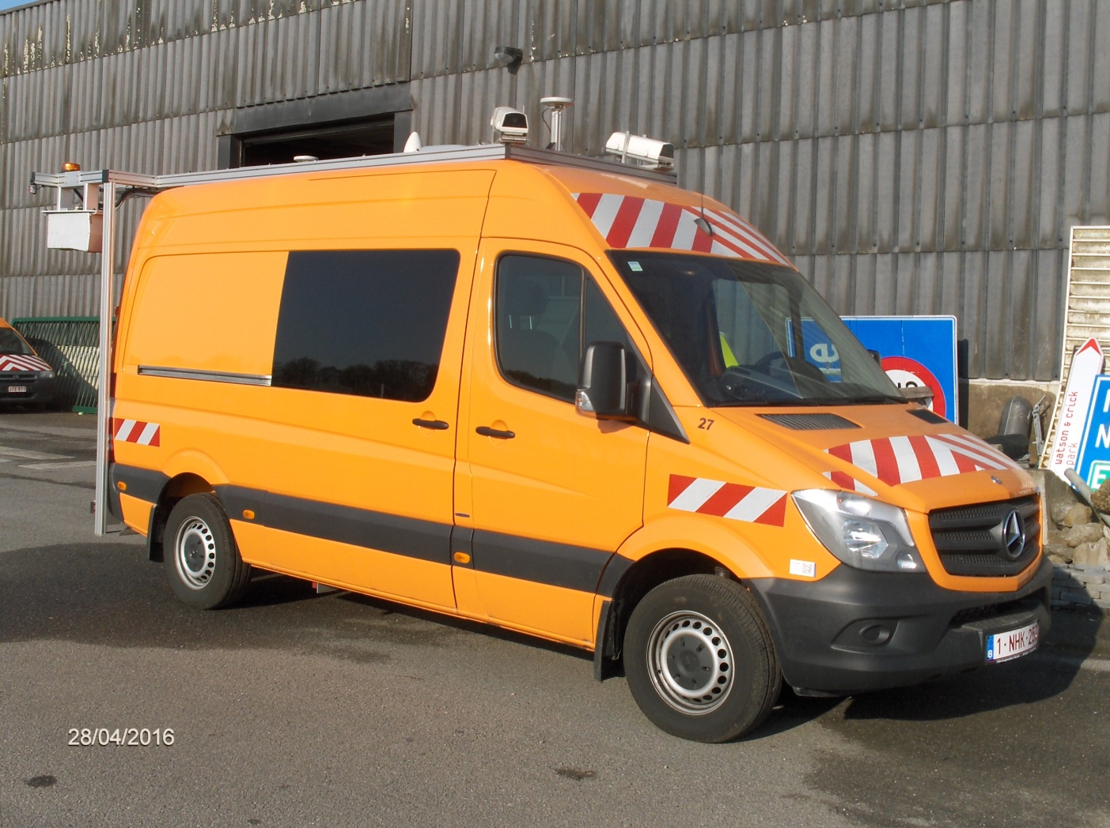
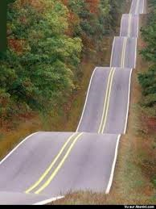
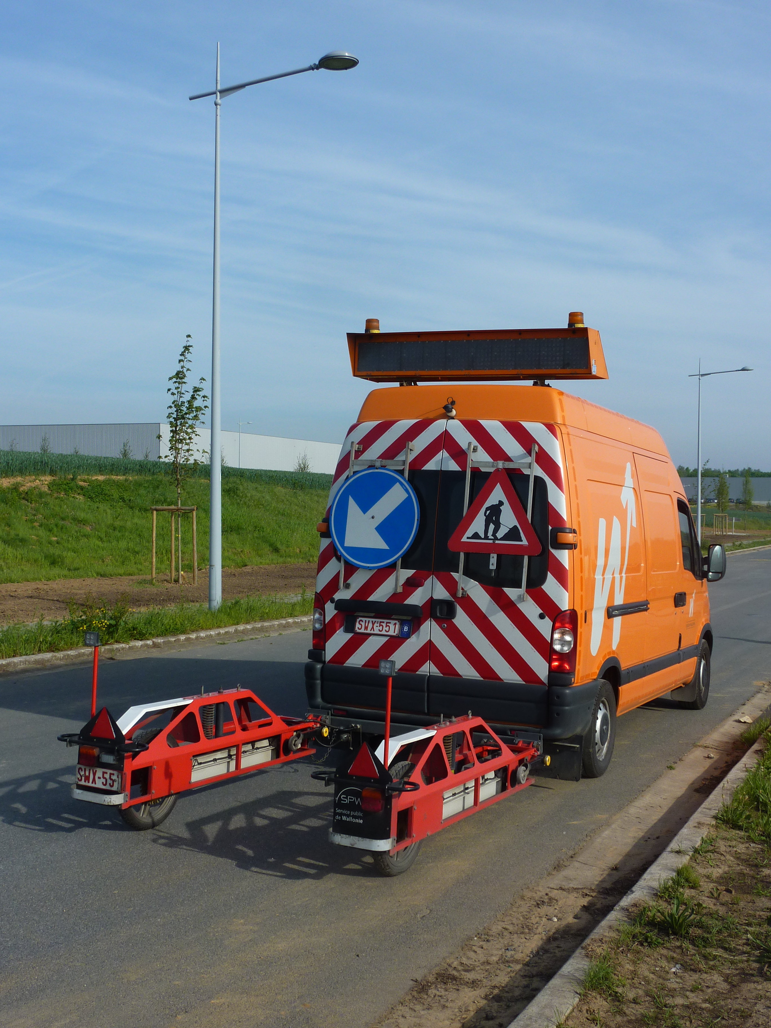
Les indicateurs de qualité routière, outils d’aide à la décision
Planéité longitudinale : APL
2
Notes:
2

Slide 3
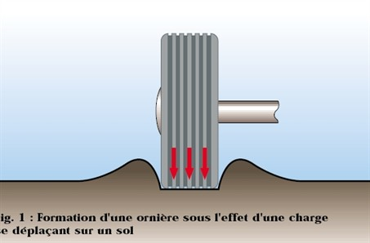
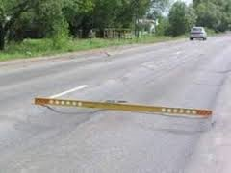
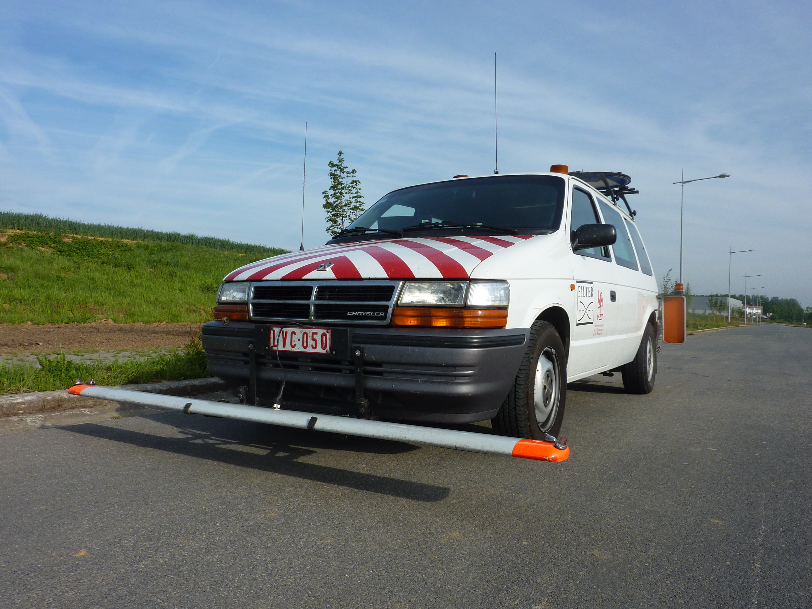
Les indicateurs de qualité routière, outils d’aide à la décision
Planéité transversale : ORC
3
Notes:
3

Slide 4
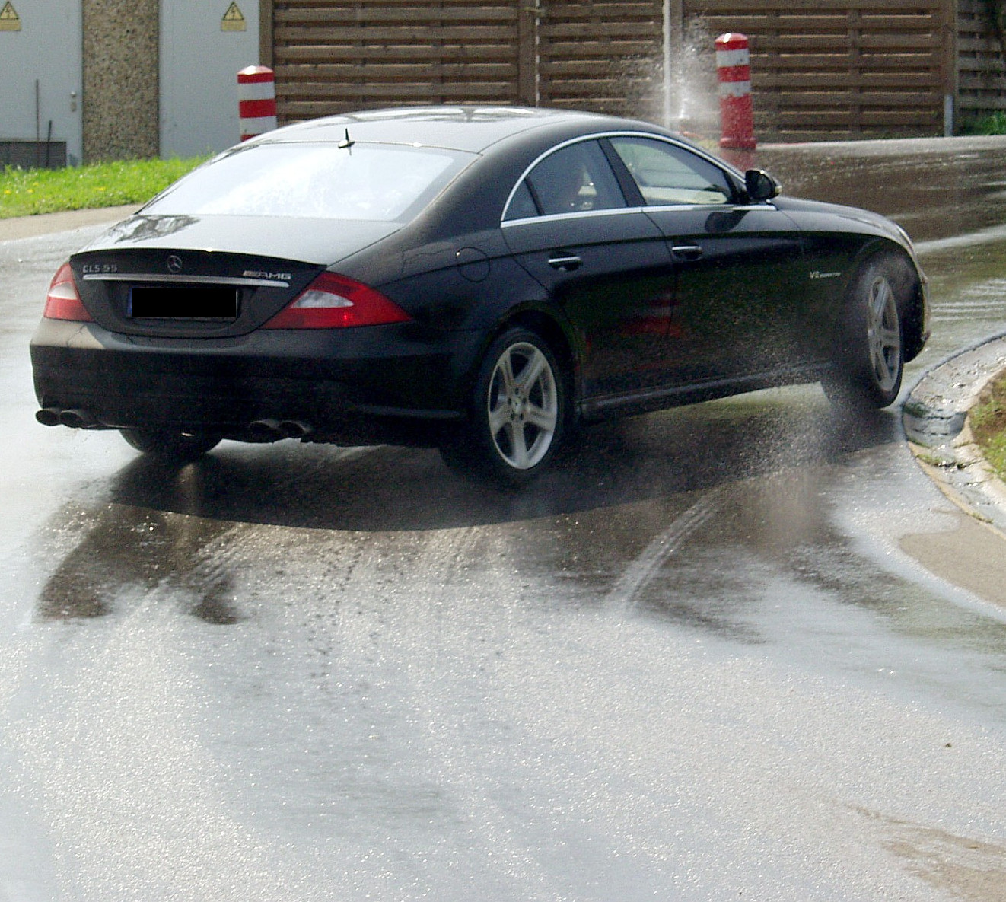
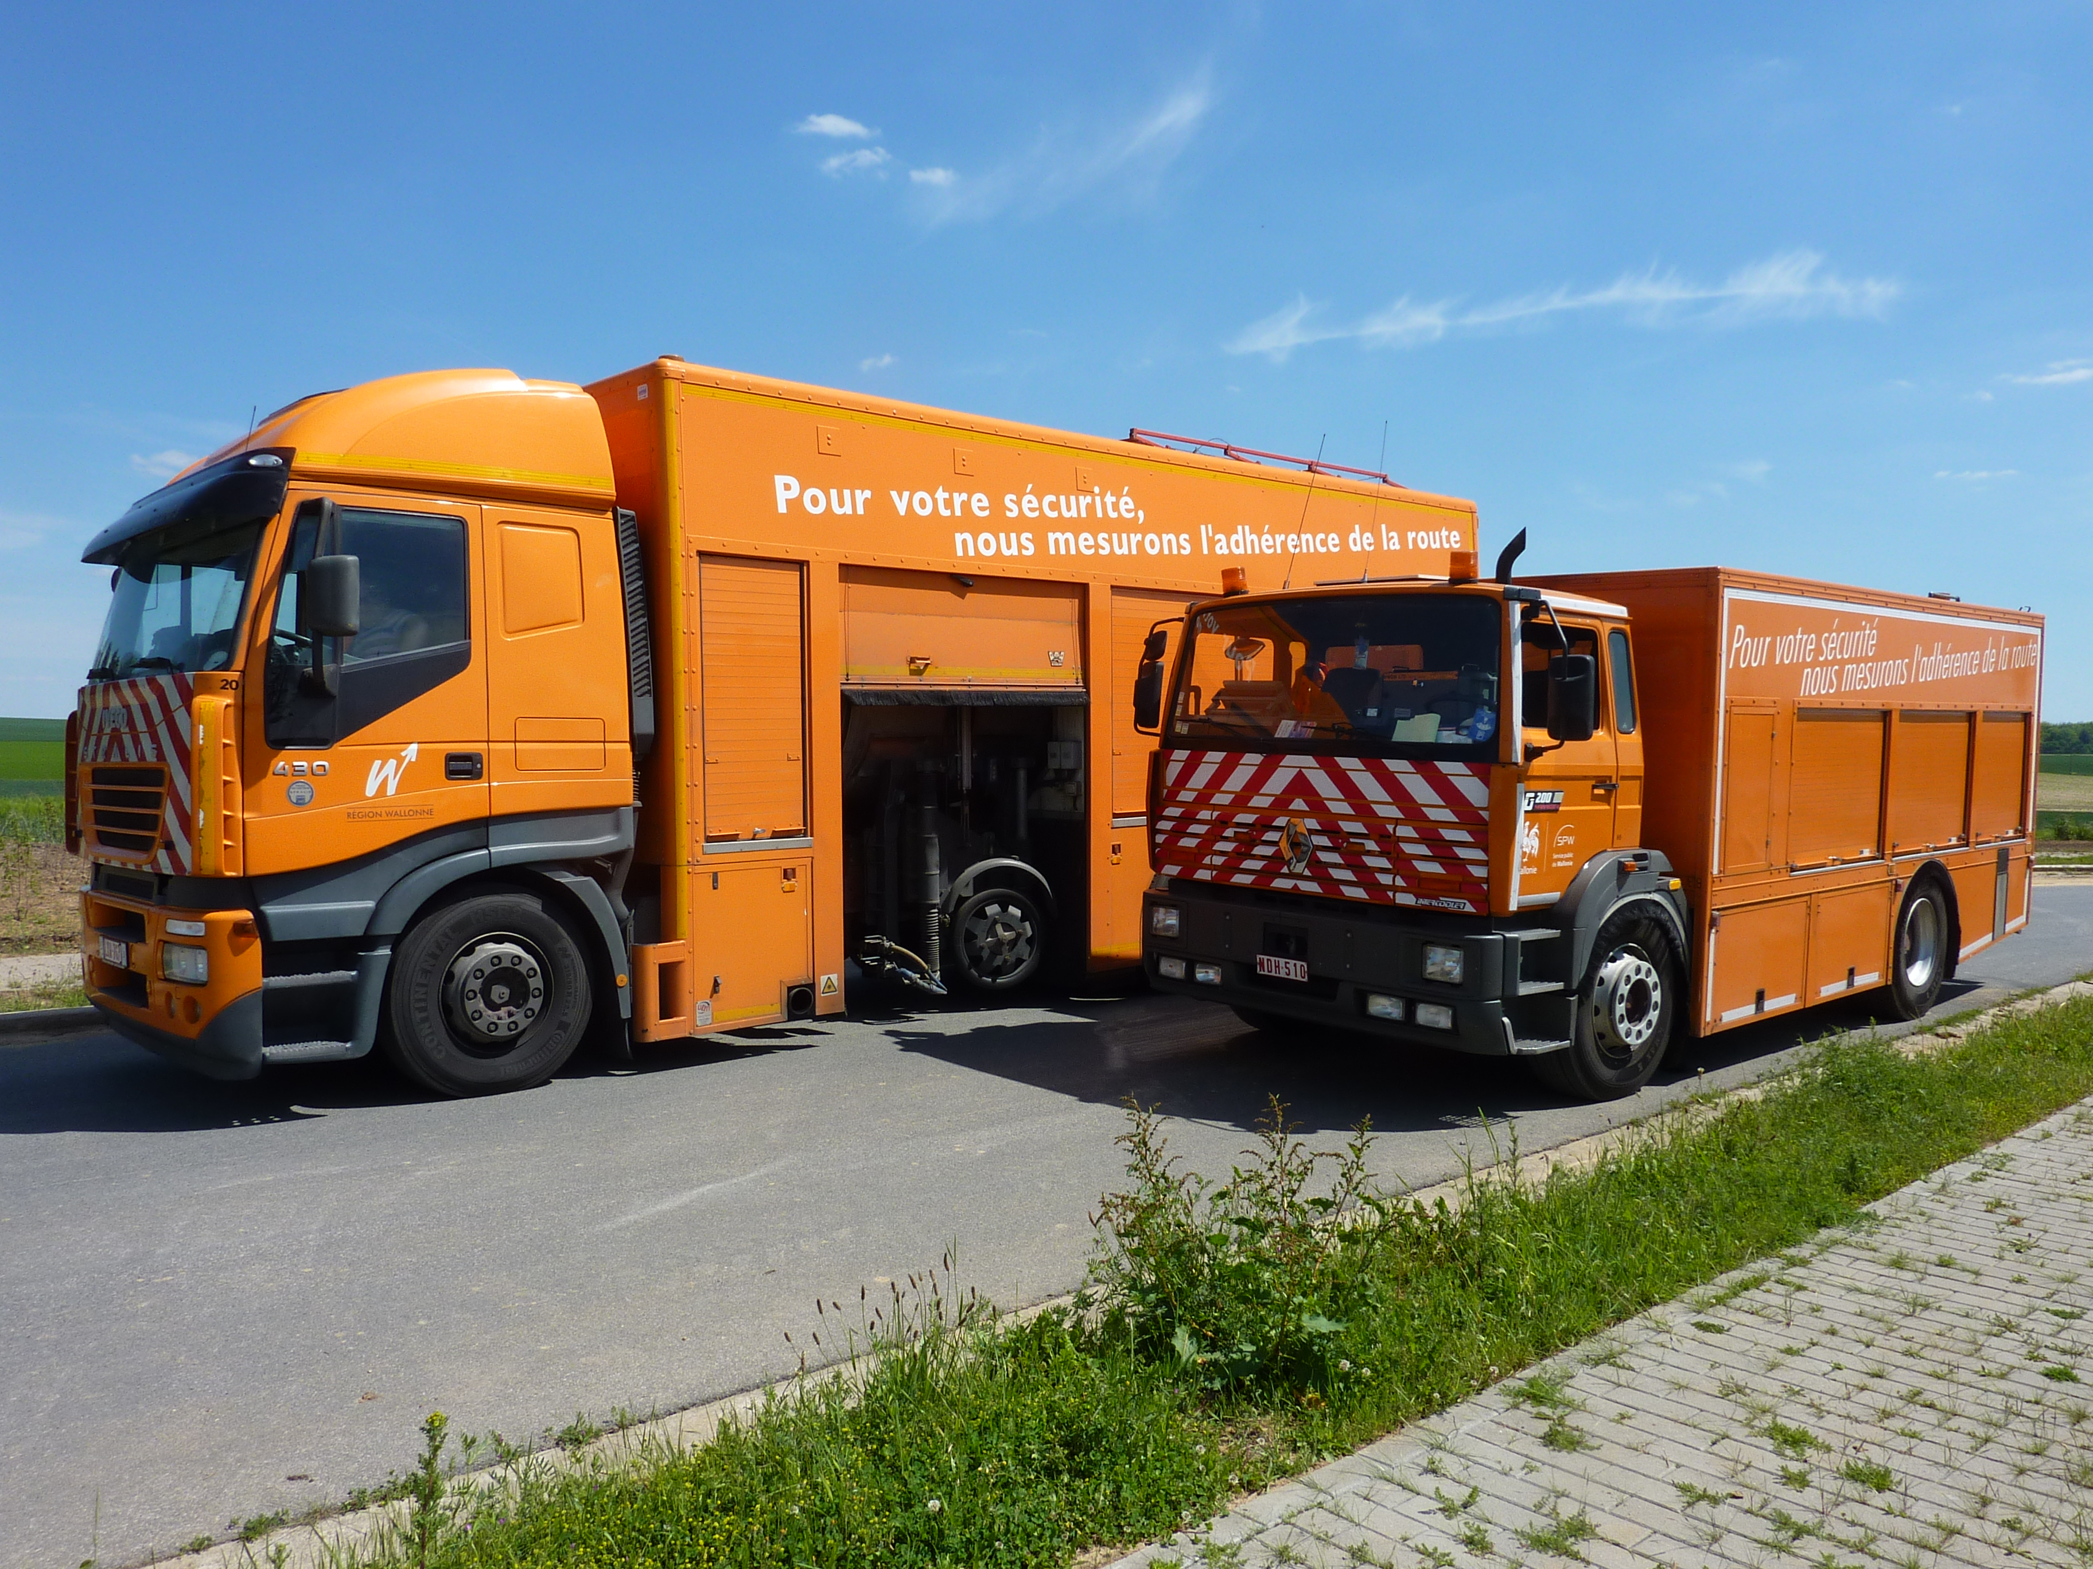
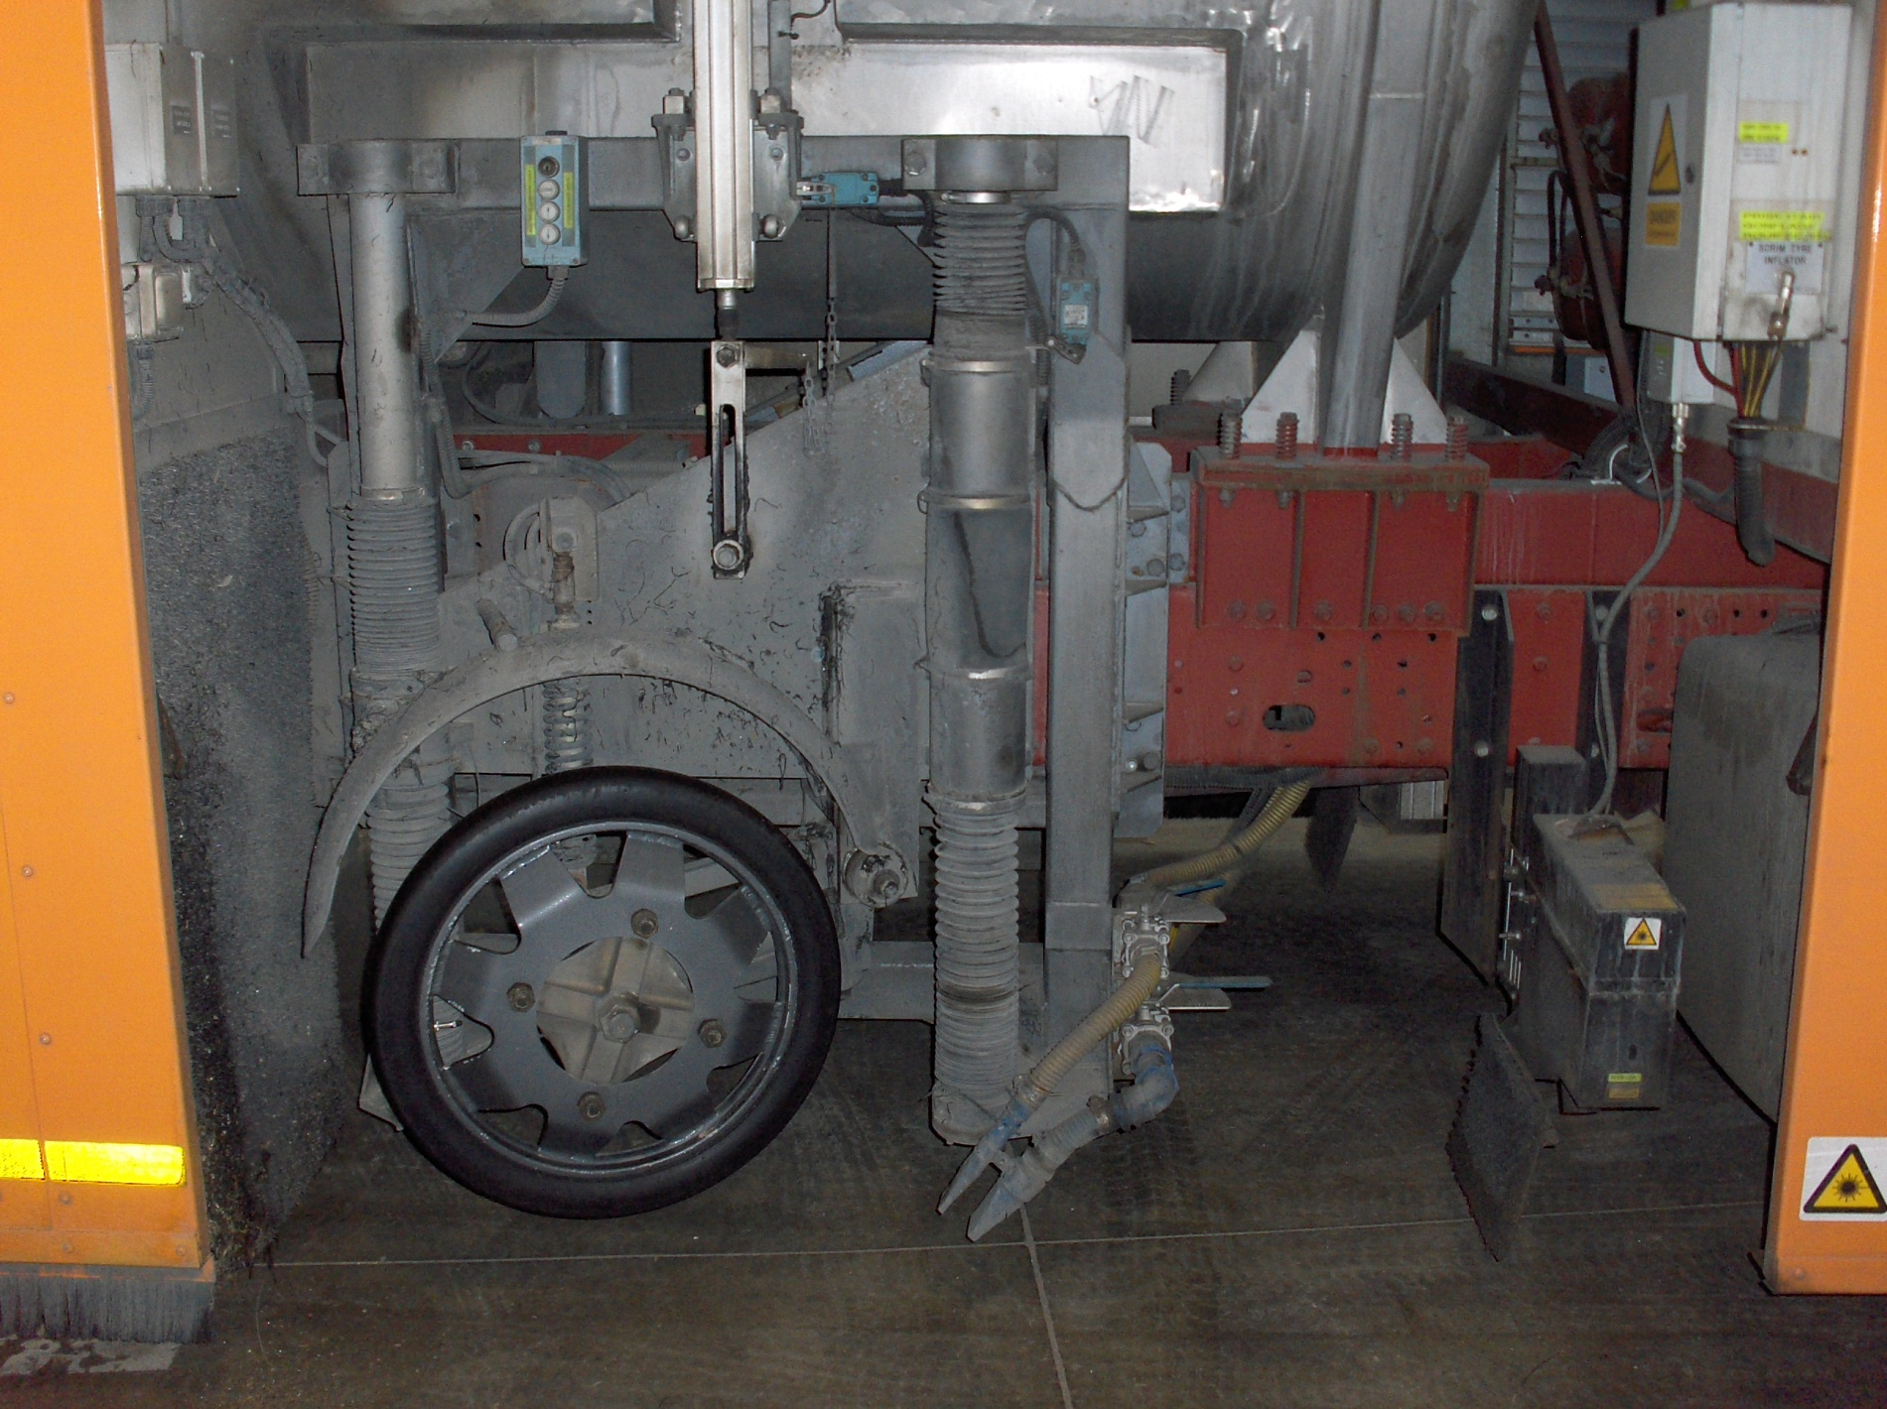
Les indicateurs de qualité routière, outils d’aide à la décision
Rugosité : CFT
4
Notes:
4

Slide 5
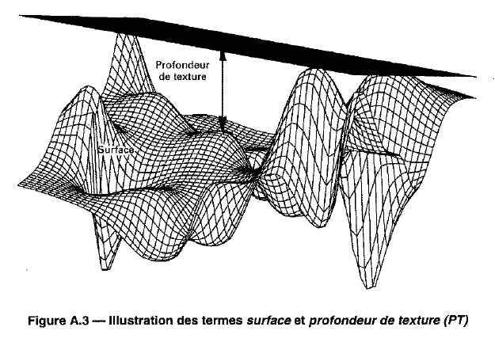
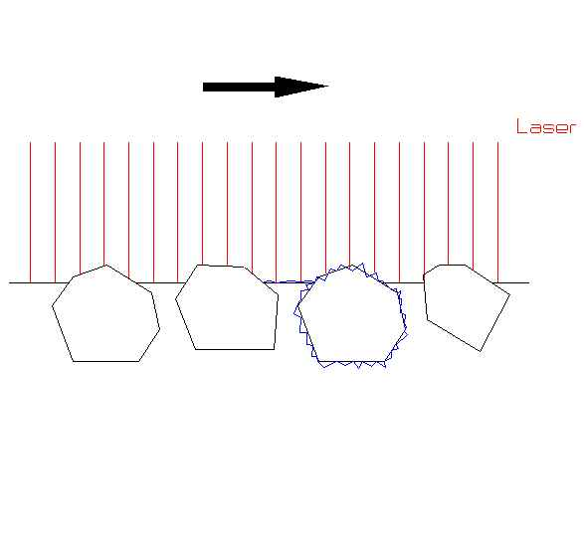
Les indicateurs de qualité routière, outils d’aide à la décision
Macro-texture
5
Notes:
5

Slide 6


Les indicateurs de qualité routière, outils d’aide à la décision
Macro-texture
Texture fermée Texture ouverte
6
Notes:
6

Slide 7
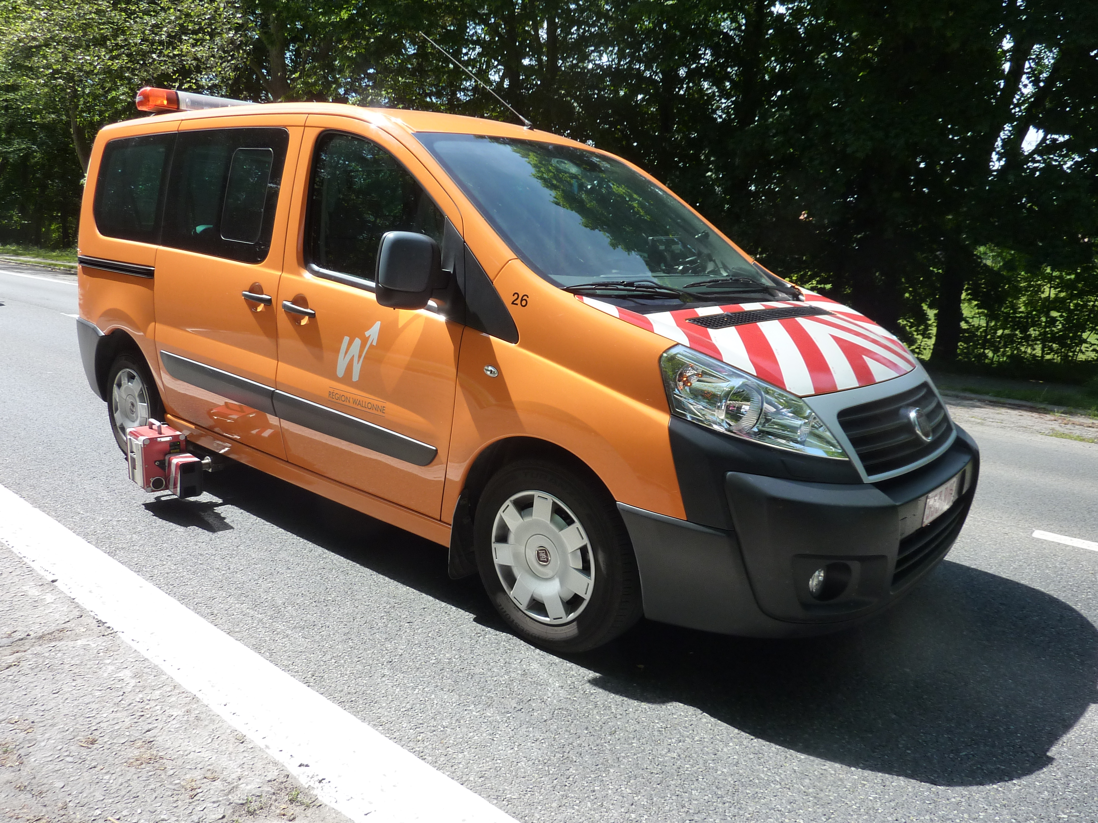
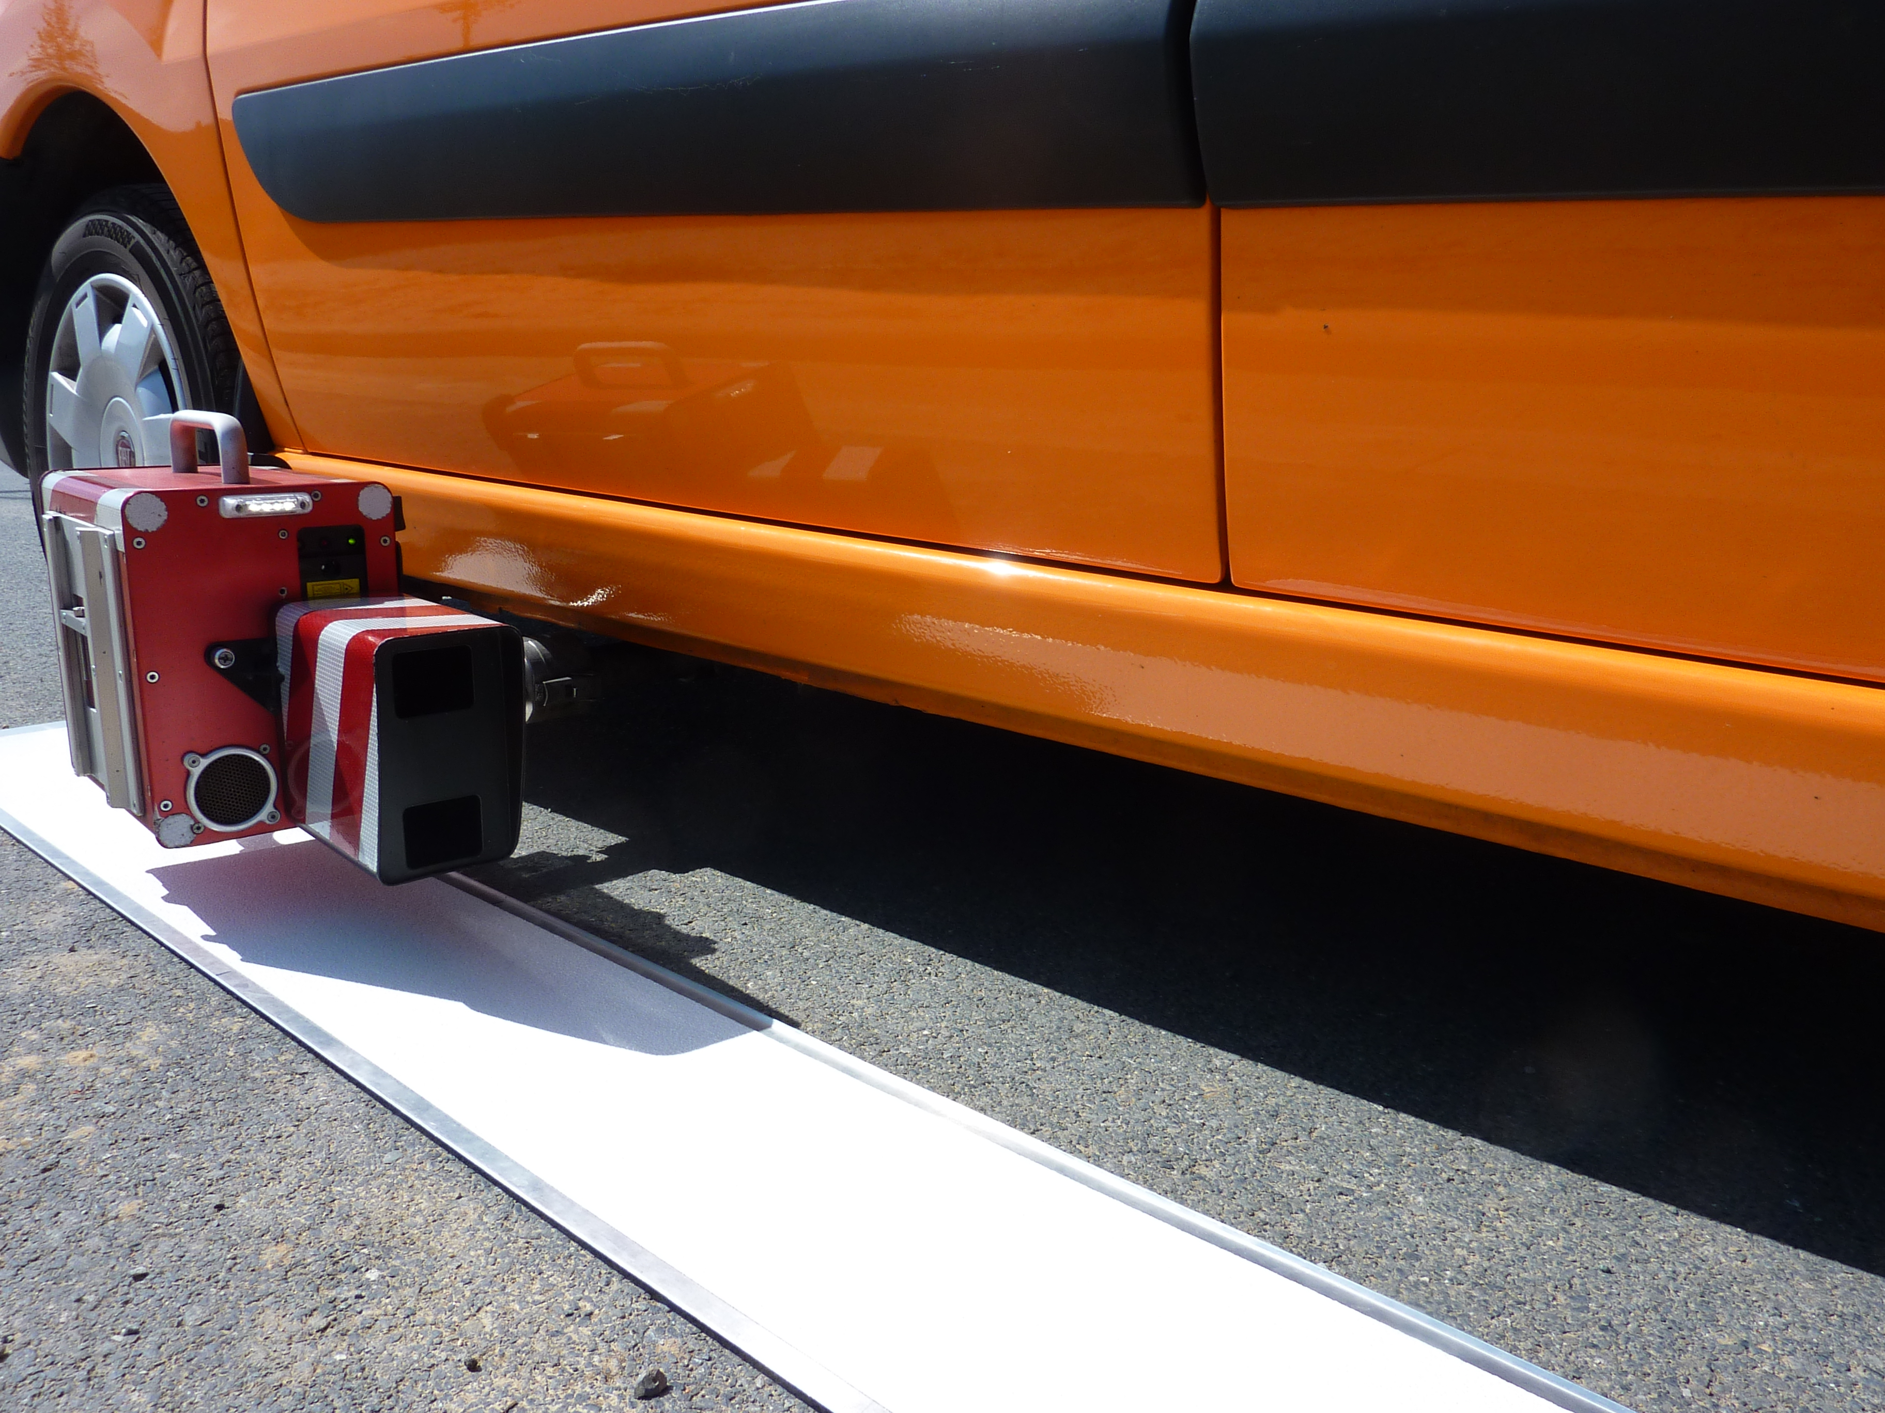
Les indicateurs de qualité routière, outils d’aide à la décision
Rétro-réflexion des marquages
Indice RL
7
Notes:
7

Slide 8
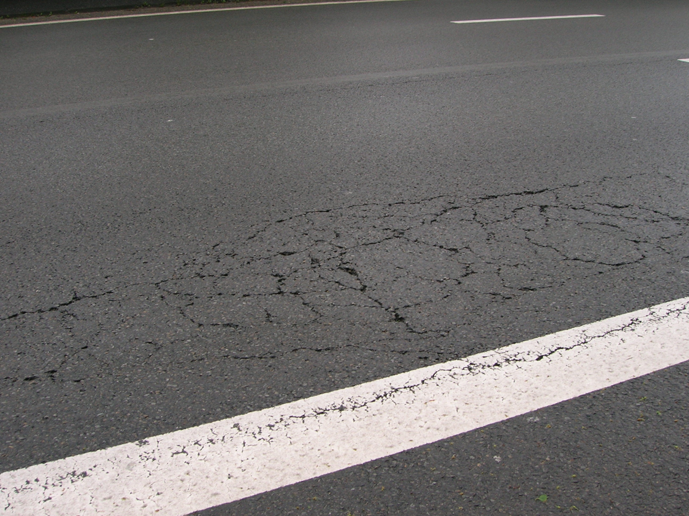
Les indicateurs de qualité routière, outils d’aide à la décision
Portance
8
Notes:
8

Slide 9
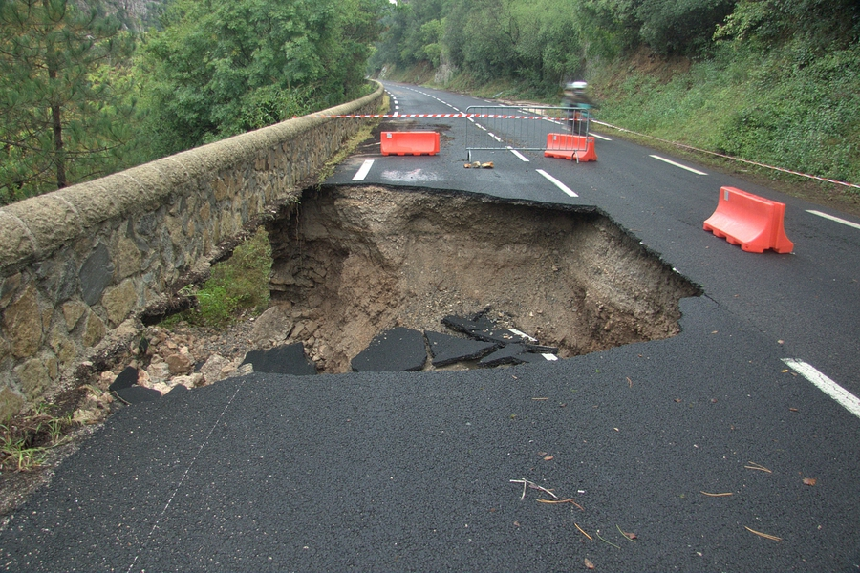
Les indicateurs de qualité routière, outils d’aide à la décision
Portance
9
Notes:
9

Slide 10
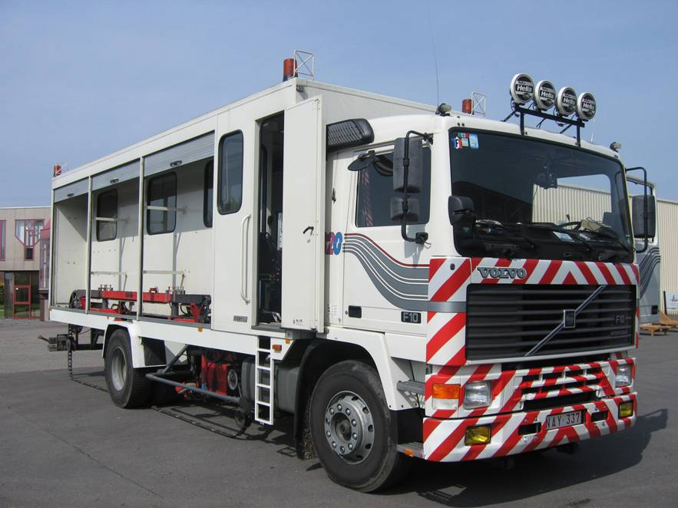
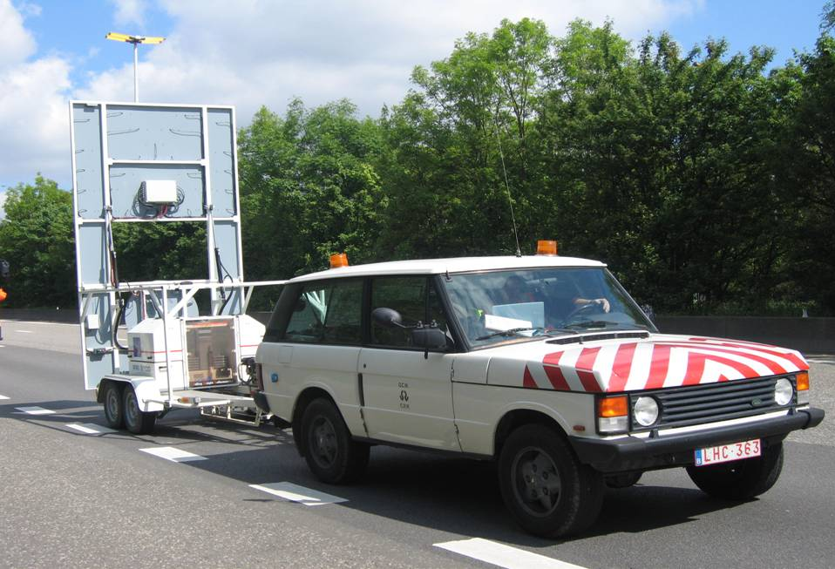
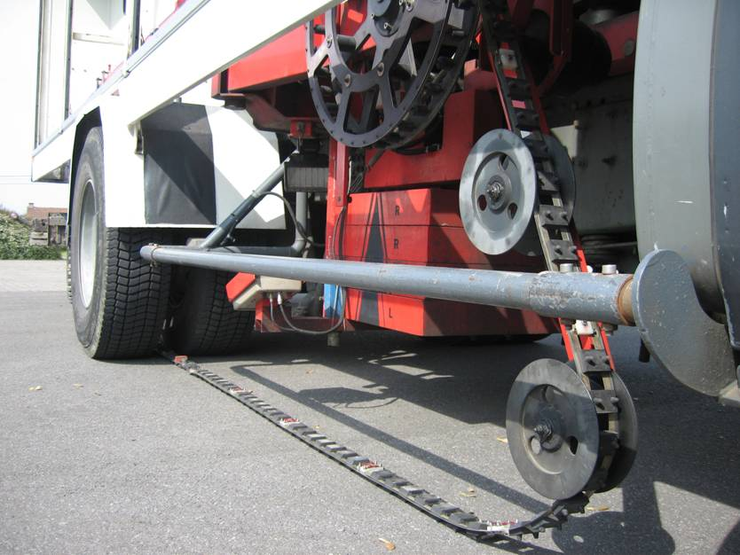
Les indicateurs de qualité routière, outils d’aide à la décision
Portance
10
Notes:
10

Slide 11
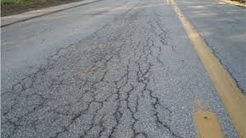
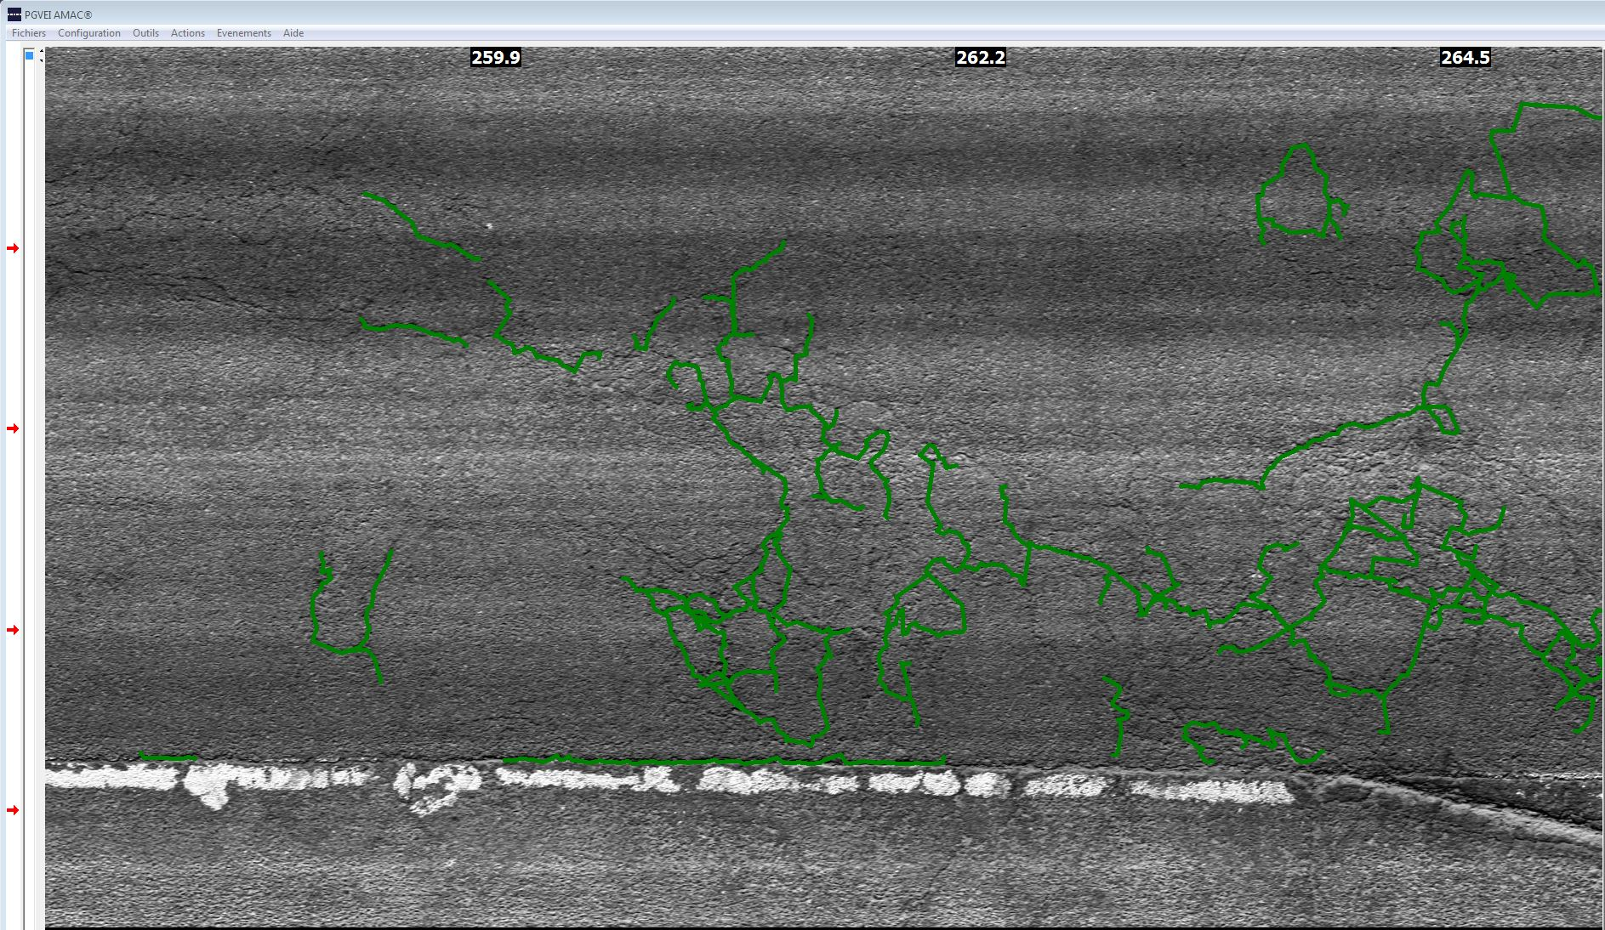
Les indicateurs de qualité routière, outils d’aide à la décision
Fissuration
11
Notes:
11

Slide 12
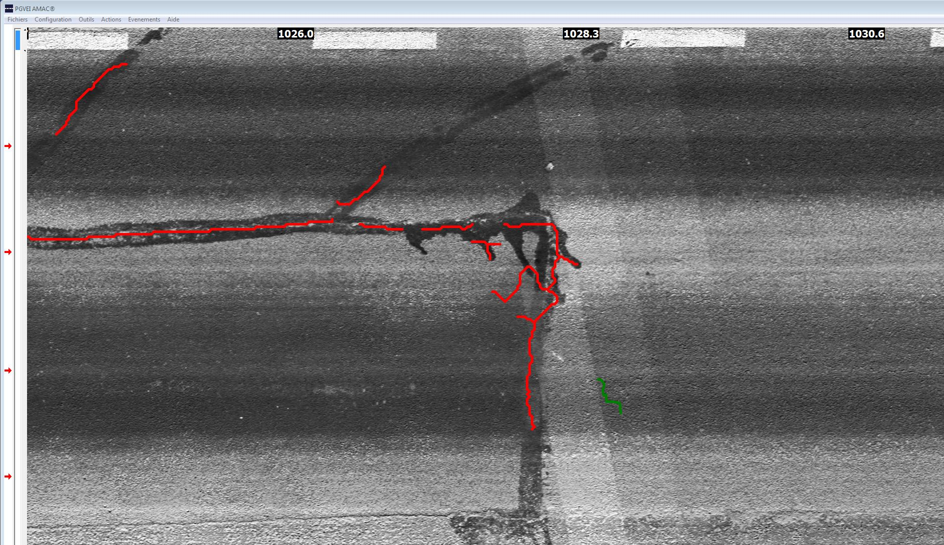
Les indicateurs de qualité routière, outils d’aide à la décision
Joints pontés
Fissures réparées
12
Notes:
12

Slide 13
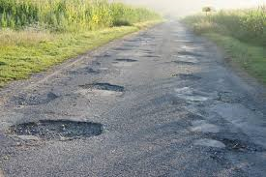
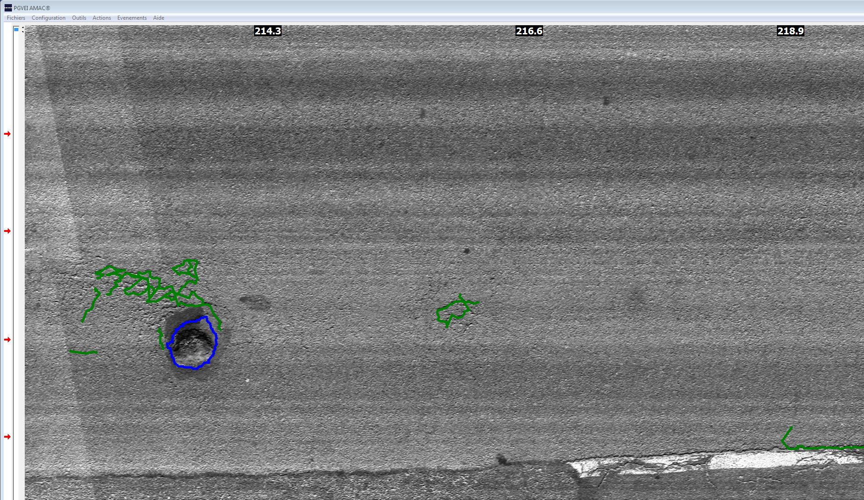
Les indicateurs de qualité routière, outils d’aide à la décision
Nids de poules
13
Notes:
13

Slide 14
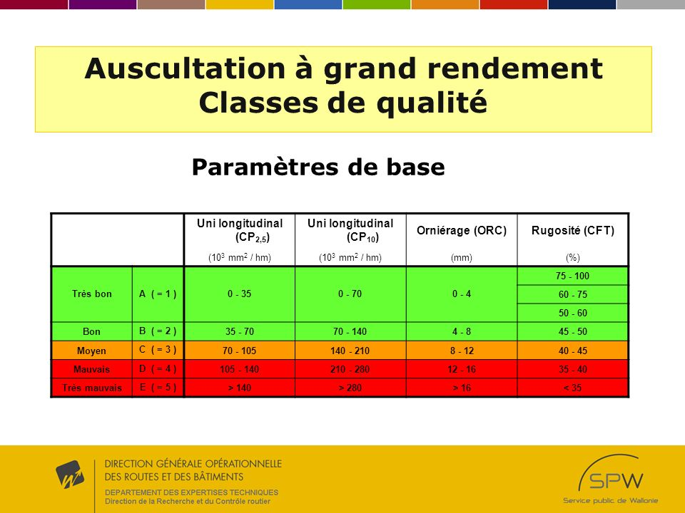
Les indicateurs de qualité routière, outils d’aide à la décision
Classes de qualité
A : Très bon
B : Bon
C : Moyen
D : Mauvais
E : Très mauvais
14
Notes:
14

Slide 15
Les indicateurs de qualité routière, outils d’aide à la décision
Appréciation | Indice | Entretien/réhabilitation | Intervention préventive
Très bon | A | Non | Oui
Bon | B | Non | Oui
Moyen | C | À programmer | Non
Mauvais | D | Oui (urgent) | Non
Très mauvais | E | Oui (très urgent) | Non
15
Notes:
15

Slide 16
Les indicateurs de qualité routière, outils d’aide à la décision
16
Notes:
16

Slide 17
Les indicateurs de qualité routière, outils d’aide à la décision
Indicateur combiné de portance (GI)
5 indicateurs :
Indicateur structurel, basé sur la déflexion caractéristique
Indicateur d’adhérence entre les couches
Indicateur de dissipation d’énergie
Indicateur de trafic
Indicateur d’agressivité du trafic
Indicateur combiné = durée de vie résiduelle de la chaussée
classe A : 40 ans < DVRC
classe B : 20 ans < DVRC < 40 ans
classe C : 10 ans < DVRC < 20 ans
classe D : 5 ans < DVRC < 10 ans
classe E : DVRC < 5 ans
17
Notes:
17

Slide 18
Les indicateurs de qualité routière, outils d’aide à la décision
Indicateurs combinés existants
GI : portance
GC : confort (CP10+CP2.5)
GS : sécurité (GC+ORC+CFT)
Principe de calcul des indicateurs combinés GC et GS
18
Notes:
18

Slide 19


Les indicateurs de qualité routière, outils d’aide à la décision
Principe de calcul des indicateurs combinés GC et GS
19
Notes:
19

Slide 20
Les indicateurs de qualité routière, outils d’aide à la décision
Utilisation des indicateurs
Plan Infrastructures : GC, CFT, ORC , GS, GI
+ inspections visuelles (fissuration, nids de poule)
+ combinaison avec autres paramètres (trafic, bruit, opportunités)
+ connaissance du terrain et expérience des gestionnaires
= propositions faites au Cabinet du Ministre
PMS raclage / pose : méthodologie dédicacée :
CP2.5 + CFT + ORC
20
Notes:
20

Slide 21

Les indicateurs de qualité routière, outils d’aide à la décision
Indicateurs en-dehors de la Wallonie
Flandre : la classe la plus mauvaise détermine la classe combinée
France : utilisation partielle pour la gestion : IQRN, IQRD
Allemagne : seuls paramètres de surface / portance envisagée
Pays –Bas : plusieurs paramètres mesurés et utilisés
Indicateurs combinés (futurs) en Wallonie
Une agilité organisationnelle d’avance…
21
Notes:
21

Slide 22
Les indicateurs de qualité routière, outils d’aide à la décision
Indicateurs futurs
Indicateur de structure = Portance + fissuration
Indicateur de surface = Fissuration + nids de poules + joints pontés
Indicateur global de qualité du revêtement =
Indicateur de surface + Indice global de sécurité
Macro-texture : pas d’intérêt stratégique
Rétro-réflexion des marquages : intérêt propre
22
Notes:
22

Slide 23

Les indicateurs de qualité routière, outils d’aide à la décision
Indicateurs = outils d’aide à la décision
Utilisation pertinente des deniers publics
Place réduite à la subjectivité
Évaluation annuelle de l’état du réseau
Matière première, matière grise
23
Notes:
23

Slide 24

Les indicateurs de qualité routière, outils d’aide à la décision
MERCI pour votre attention !
Pas de science
sans efficience
24
Notes:
24

